Slide 1





Os Pensamentos e as Imagens
joaovieiraslides
www.sergrasan.com
CLICAR

Slide 2


As palavras dotadas de sentido são um verdadeiro motor da transformação do mundo e da vida.
Os Pensamentos são frases curtas que exprimem ideias e factos com grande significado e nos quais os cidadãos comuns se podem rever facilmente.
Neste trabalho estão parte dos baners que faço e publico em www.sergrasan.com/joaovieiraslides

Slide 3

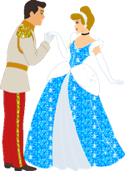
TEMPO PERDIDO

Slide 4


A BELEZA DA MULHER

Slide 5

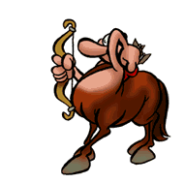
UM GRANDE AMOR

Slide 6


O SORRISO DO AMOR

Slide 7


A VERDADEIRA
DOR

Slide 8


EM CONSTRUÇÃO

Slide 9
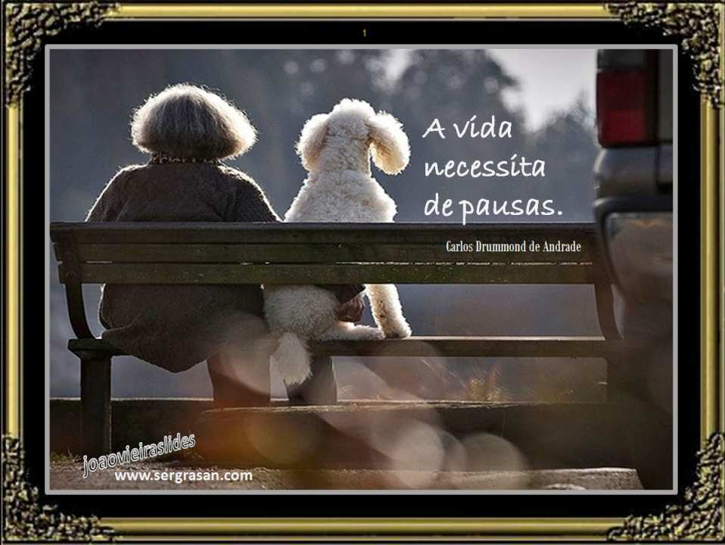

PAUSAR A VIDA

Slide 10
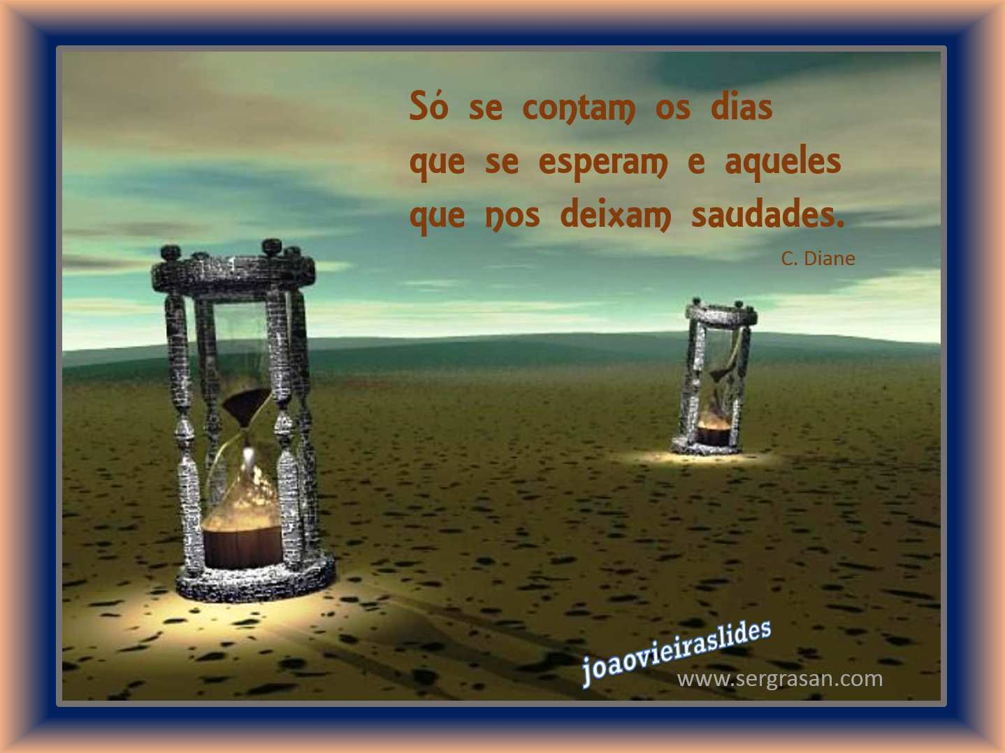
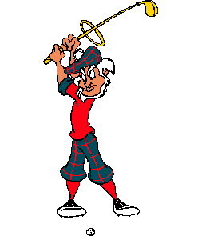
CONTAR OS DIAS

Slide 11


A ÁGUA E A BICA

Slide 12


ENTRADA LIVRE

Slide 13


CONHECER PARA AMAR

Slide 14


LONGE DE TUDO

Slide 15

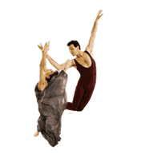
O FAZER E O SER

Slide 16

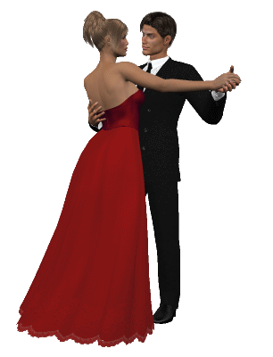
ALMAS GENEROSAS

Slide 17

APRENDER E VIVER

Slide 18


O MUNDO E O CÉU

Slide 19


UM PONTO NO NADA

Slide 20


SEM EXPLICAÇÃO

Slide 21


A SAÚDE E A PAZ

Slide 22


OLHAR EM FRENTE

Slide 23


A VIDA E O TEMPO

Slide 24


A MUDANÇA DAS COISAS

Slide 25
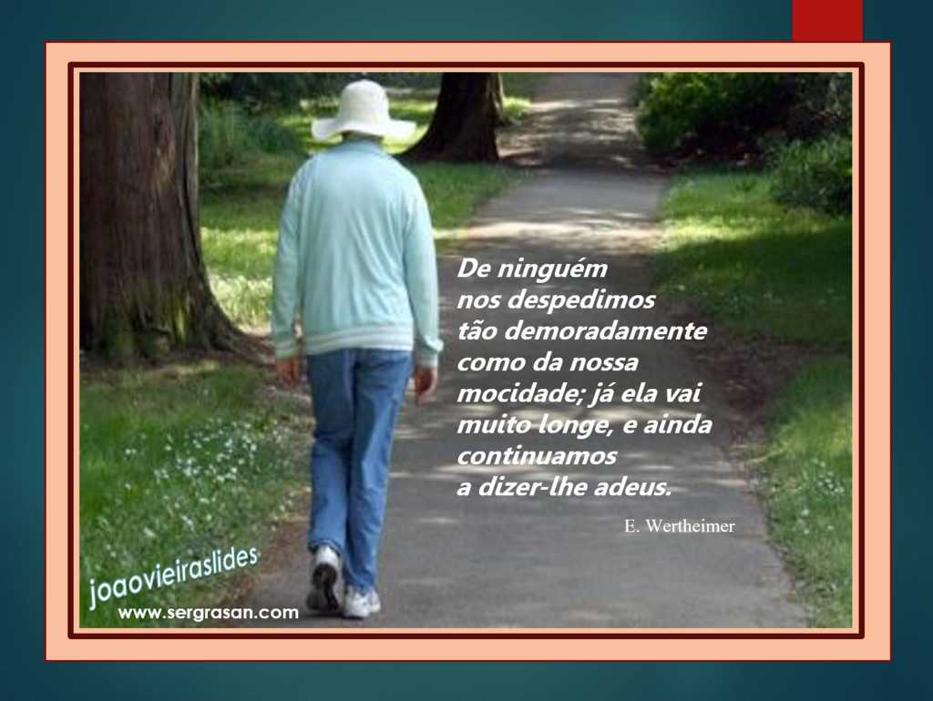

DIZER ADEUS

Slide 26


FALAR
AO CORAÇÃO

Slide 27

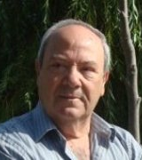
Música: “Olhar a lua”, por Ernesto Cortazar Formatação e banner’s de JoãoVieira
Março / 2015

